Slide 1
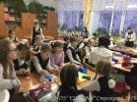
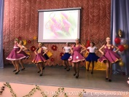
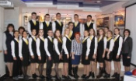
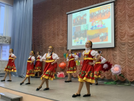
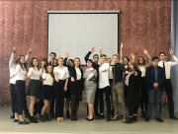
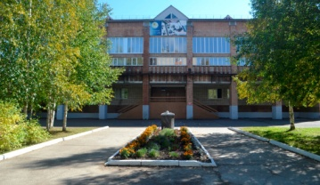
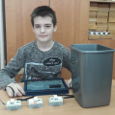
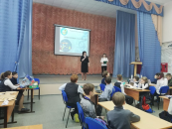
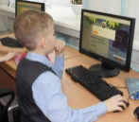
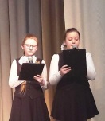
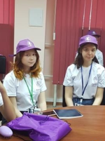
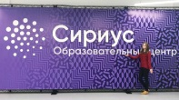
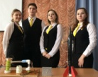
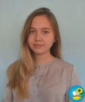
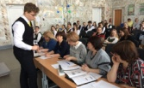
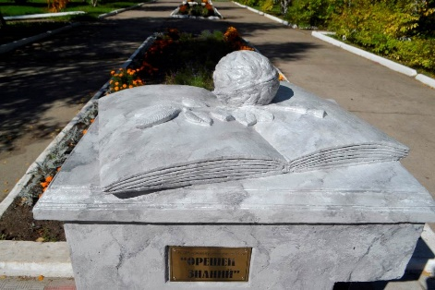
Лучшие образовательные практики в МОУ «СОШ №4»
Школа - участница регионального проекта «Развитие гражданского образования в образовательных организациях Томской области, Региональная стажировочная площадка РЦРО, Ресурсно-внедренческий центр инноваций Томской области», Центр наставничества и методического сопровождения педагогов, Центр образования цифрового и гуманитарного профилей «Точка роста» Томской области.
Реализация программ профильного обучения: технологического, гуманитарного и универсального
Система самоуправления «Галактика школьных дел»
Реализация
программ цифрового
и гуманитарного образования
Инженерное
и дистанционное образование
Образовательная робототехника и 3D-моделирование
Дистанционное образование
Инженерные
старты- 2020
Проектная и исследовательская деятельность
Индивидуальные маршруты для одарённых детей и детей с ОВЗ
С 35-летним юбилеем,
любимая школа!
Школа - ты знаний надежный причал!
Школа для всех - начало начал!
4 Лауреата Премии Мэра городского округа Стрежевой - 2020:
Боярина Екатерина, 9 а
Кузьмина Татьяна, 11 а
Крюкова Алена, 11 а
Таштиева Алиса, 8 в
«Сетевая научно-практическая конференция старшеклассников «Мир и я: стратегия открытий и преобразований»
Полыгалова Дина – Лауреат Премии Законодательной Думы ТО

